Slide 1

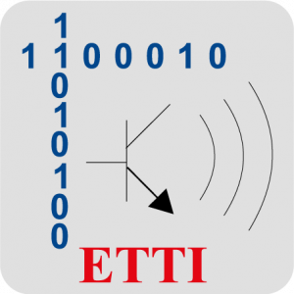

Sistem de ocolire a obstacolelor
Universitatea POLITEHNICA București
Facultatea de Electronică, Telecomunicații și Tehnologia Informației
Studenți:
• Mihnea-Andrei CIUNGU
• Cătălin-Ionel STAN
• Oana-Andreea TECULESCU
Coordonator:
• Mihai MUNTEAN
Titular Disciplină:
• Ana NEACȘU

Slide 2








CUPRINS
01
02
03
04
DESCRIEREA PROIECTULUI
Obiectivele proiectului. Modul de funcționare.
Resursele necesare.
METODE DE IMPLEMENTARE
Principii de funcționare. Formule de calcul.
Diagrama bloc.
Schema electrică.
FLOWCHART
Funcționarea codului.
BIBLIOGRAFIE
Resursele utilizate pentru elaborarea proiectului.

Slide 3

DESCRIEREA PROIECTULUI
Scopul proiectului: crearea unui dispozitiv capabil să se deplaseze într-un spațiu cu obstacole, evitând coliziunea cu acestea cât mai eficient posibil.
Elemente funcționale de bază:
Senzori ultrasonici: Cu ajutorul senzorilor, sistemul va măsura distanța până la obstacole și va lua decizii pentru a modifica direcția de deplasare a robotului.
Motoare DC: Sistemul are o viteză constantă prestabilită, iar când se detectează un obstacol, microcontroller-ul va ajusta viteza unuia dintre motoare pentru a schimba direcția de deplasare. Dacă toți senzorii detectează un obstacol, sistemul va efectua o întoarcere la 180° pentru a evita coliziunea.

Slide 4
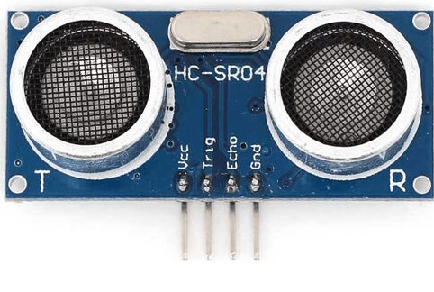
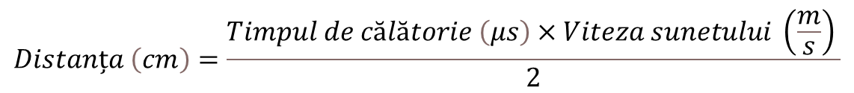
METODE DE IMPLEMENTARE
PRINCIPII DE FUNCȚIONARE
Funcția de detecție a obstacolelor
• Realizată cu ajutorul celor 3 senzori ultrasonici
• Algoritmul de detecție al unui sezor:
1. pinul TRIGGER: senzorul recepționează un puls de 10us de la microcontroller
2. senzorul emite un pachet de 8 cicluri de unde ultrasonice de 40kHz
3. undele ultrasonice se reflectă la întâlnirea unui obstacol
4. pinul ECHO: senzorul transmite un semnal de înaltă tensiune către microcontroller
$$Distanța \left(cm\right)=\frac{Timpul de călătorie \left(μs\right)×Viteza sunetului \left(\frac{m}{s}\right) }{2}$$

Slide 5
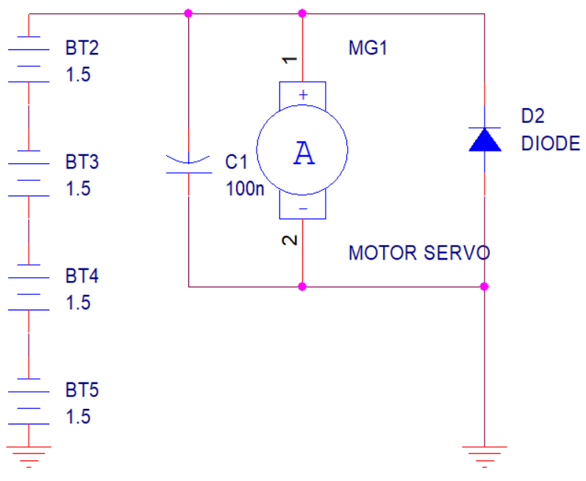
METODE DE IMPLEMENTARE
PRINCIPII DE FUNCȚIONARE
Funcția de deplasare și evitare a obstacolelor
Realizată cu ajutorul tranzistorului și a grupării paralel motor DC – condensator – diodă
Tranzistor bipolar NPN: folosind funcția de comutare a tranzistorului acesta devine echivalent unui întrerupător comandat în tensiune; atunci cand în baza tranzistorului se aplică o tensiune de:
• 0V (funcționare în regiunea de blocare) → întrerupător deschis
• 5V (funcționare în regiunea de saturație) → întrerupător închis
Dioda: blochează posibilii curenți generați de motor
Condensatorul: ajuta la filtrarea zgomotului electric

Slide 6
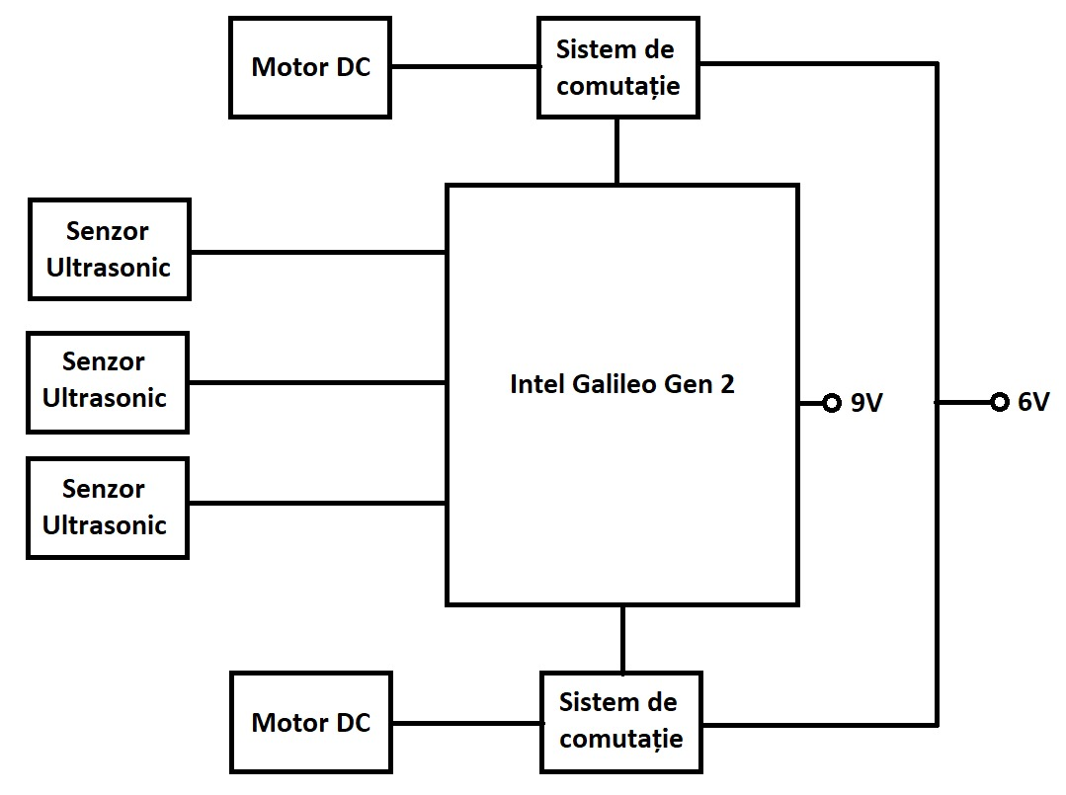
METODA DE IMPLEMENTARE
Fig. 1. Diagrama bloc

Slide 7
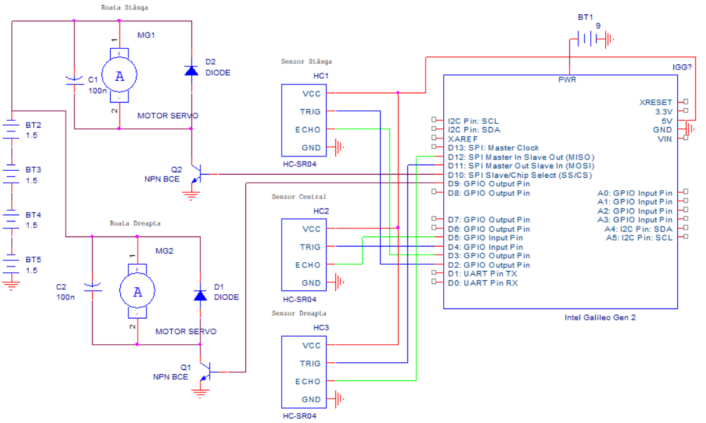
METODA DE IMPLEMENTARE
Fig. 2. Schema electrică

Slide 8
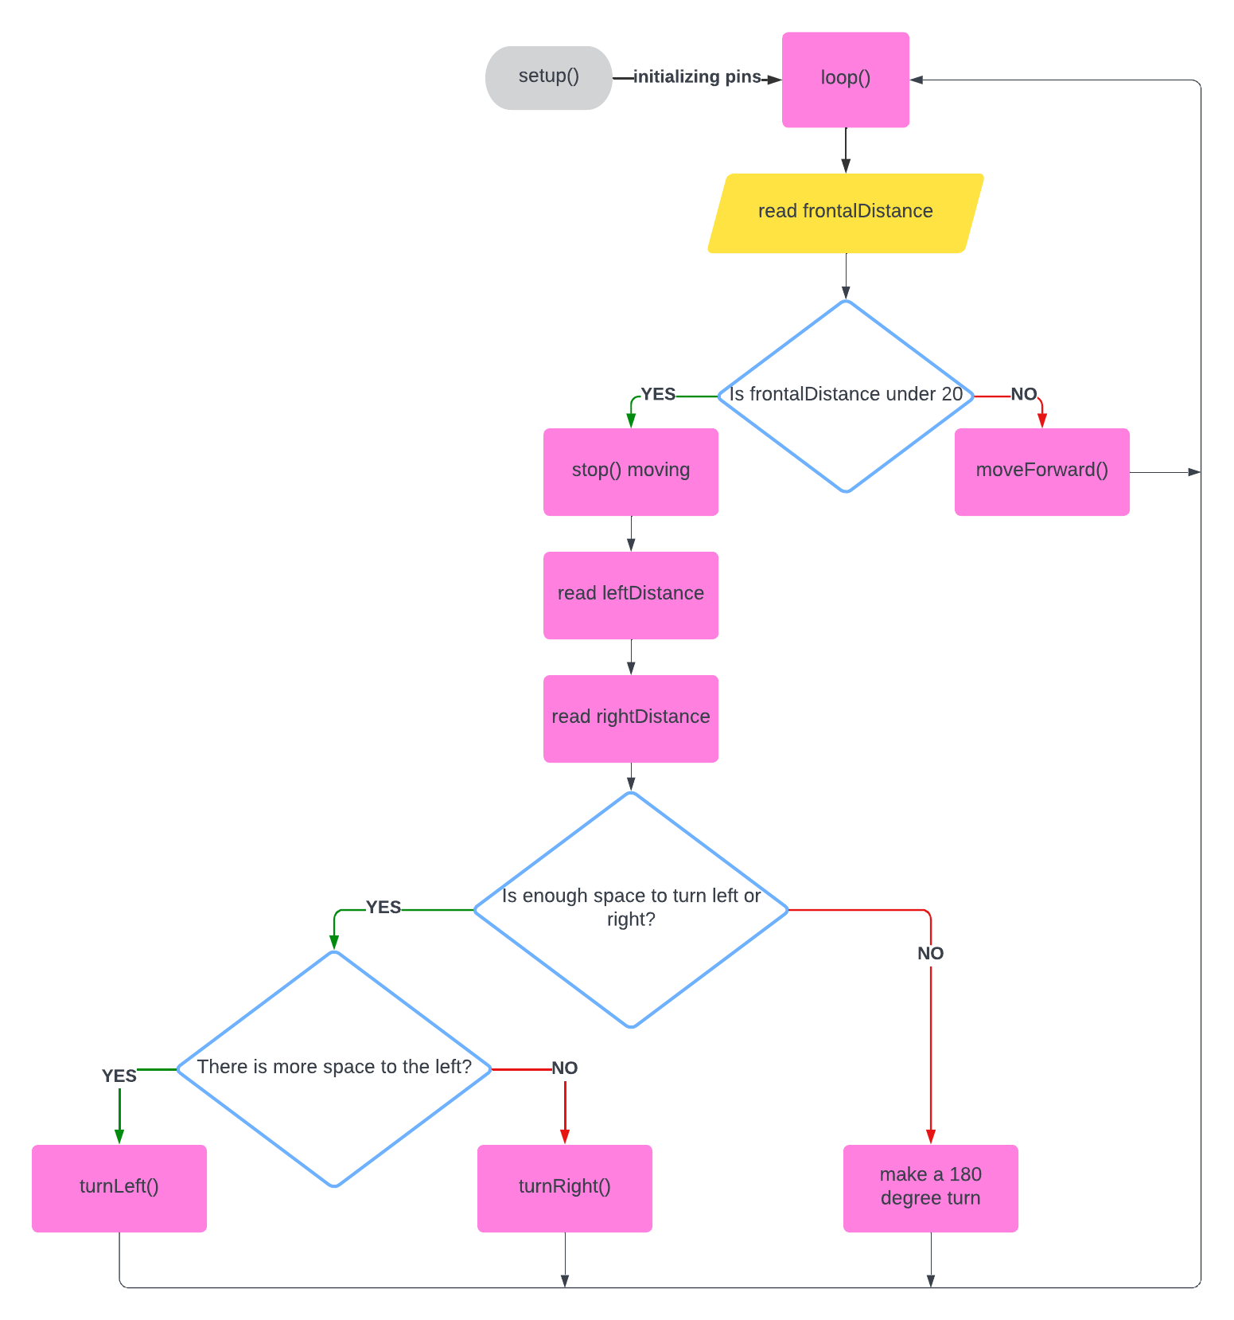
FLOWCHART

Slide 9

BIBLIOGRAFIE
[1] Ghid pentru senzor ultrasonic HC-SR04, https://sites.google.com/site/arduinoelectronicasiprogramare/arduino-si-senzori/1
[2] Documentație Intel Galileo Gen 2, https://www.intel.com/content/dam/www/public/us/en/documents/datasheets/galileo-g2-datasheet.pdf
[3] Arduino Integrated Development Environment (IDE), https://docs.arduino.cc/software/ide-v1/tutorials/arduino-ide-v1-basics/
[4] Funcția pulseIn0,
https://www.arduino.cc/reference/en/language/functions/advanced-io/pulsein/
[5] How To Drive A DC Motor Without A Motor Driver Module, https://techexplorations.com/guides/arduino/motors/dc-motor-with-transistor/
[6] Getting Started with the HC-SR04 Ultrasonic sensor, https://projecthub.arduino.cc/Isaac100/getting-started-with-the-hc-sr04-ultrasonic-sensor-7cabe1

